Slide 2
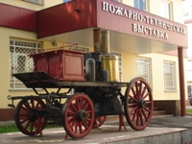
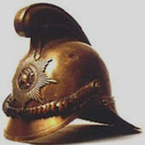

Slide 3
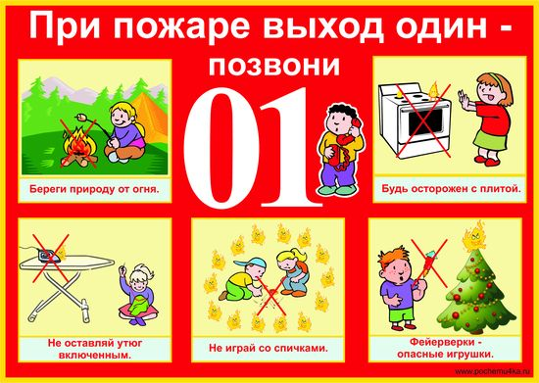
Можно ли избежать пожара? Чаще всего пожар случается из-за невнимательности людей , из-за неосторожного обращения с огнём. Причиной лесного пожара может быть плохо затушенный костёр, брошенная горящая сигарета, молния во время грозы и даже осколок стекла, собирающий солнечные лучи.

Slide 4
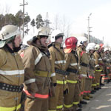
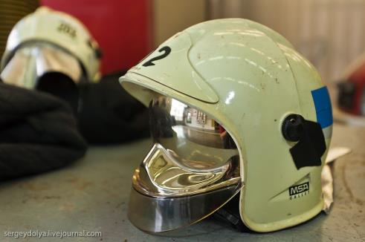
Одежда пожарных. У пожарных есть специальная одежда, которая защищает их во время пожара. Она сделана из специальной ткани которая почти не горит. На голове у них стальная маска, на ногах прочные и удобные сапоги. Поэтому пожарный бесстрашно идет в огонь.

Slide 5
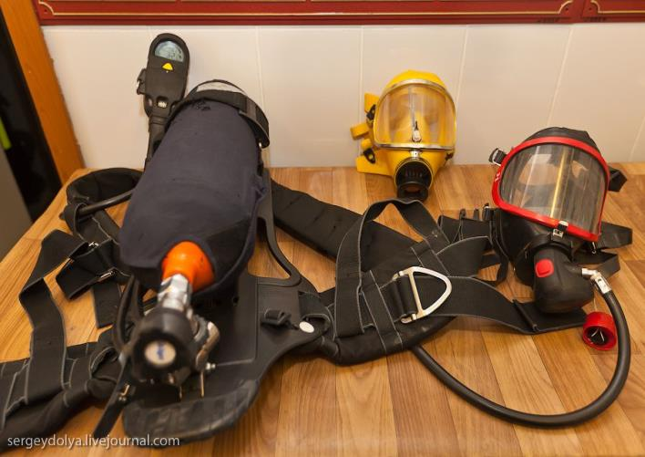
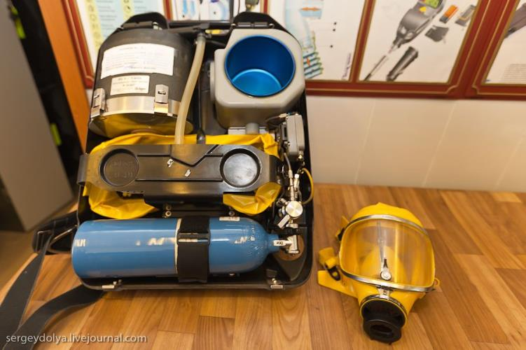
В сильно задымлённых помещениях пожарные используют дыхательные аппараты.

Slide 6
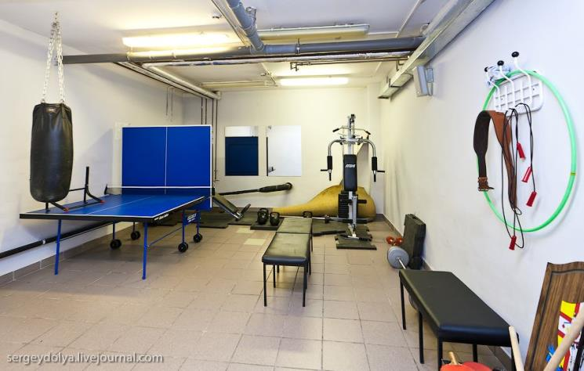
Пожарные постоянно проводят специальные учения , занимаются в спортивных залах , отрабатывают возможные ситуации возникающие во время пожара, чтобы во время настоящего пожара проявить ловкость , силу , сноровку , быстроту….

Slide 7
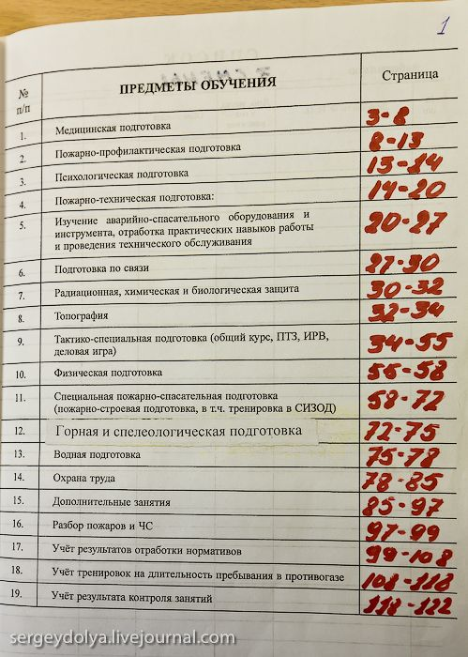
Пожарные тоже учат уроки!

Slide 8
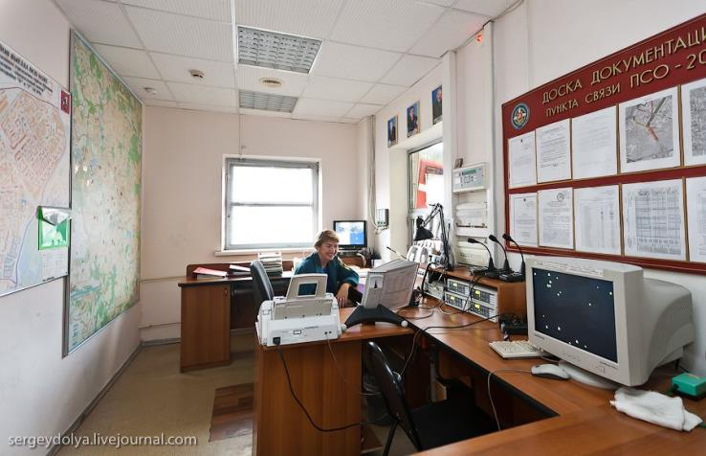
В пожарной части работают и женщины – диспетчерами. Диспетчер сидит за пультом пожарной охраны, от его быстроты , внимательности, чёткости команд многое зависит. Он принимает звонок, выясняет что и где горит, есть ли люди на месте пожара, объявляет тревогу, определяет по карте , где находится ближайший гидрант к месту пожара, вычисляет кротчайший путь следования. И на всё это должно уйти не больше минуты!

Slide 9
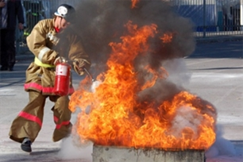
1.Какими качествами должен обладать пожарный? Почему? 2.Почему работа пожарного может быть опасной? 3.Как пожарные тушат огонь? 4.По какому телефону нужно звонить при пожаре? 5.Кто принимает заявки по телефону? 6. Почему по телефону 01 нельзя делать ложные ( шутливые) звонки?

Slide 10
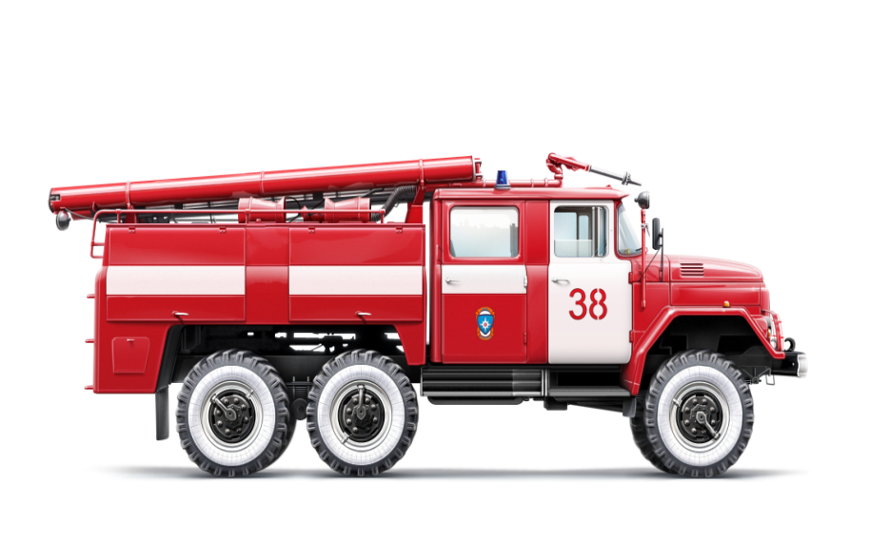
Пожарная машина.

Slide 11
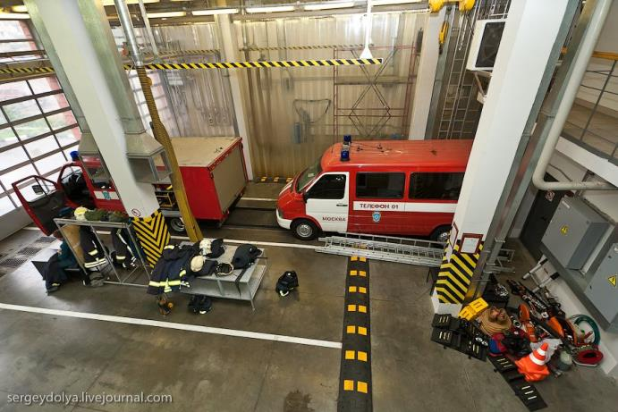
У пожарных есть специальные машины, они снабжены цистерной с водой, баком со спец. пеной, длинными шлангами – рукавами, складной лестницей и сиреной. Когда они мчатся по улице , то все другие машины уступают им дорогу, заслышав громкий звук сирены.

Slide 12
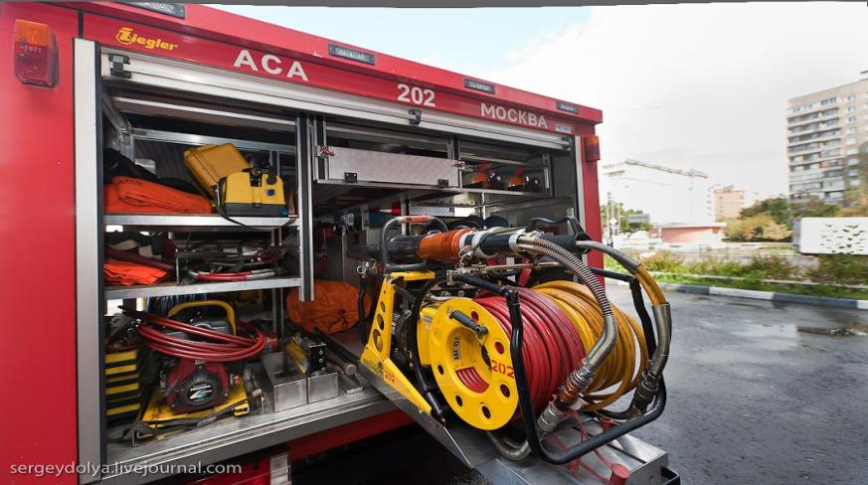
Когда машина вместе с бригадой пожарных приезжает на место, они оценивают сложность пожара и при необходимости вызывают еще несколько машин , приступают к тушению. Иногда к делу подключаются и пожарные вертолёты, они помогают спасать людей из горящих многоэтажных домов.

Slide 13
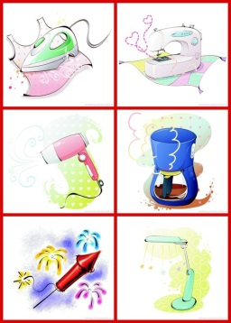
Дыма без огня не бывает. Слёзы пожара не тушат. Один на пожаре не воин. И малая искра сжигает города. Не шути с огнём , обожжёшься. С огнём воюют , а без огня горюют. Спичка невеличка. Огонь великан. В руках спичка была , да изба сплыла. Водой пожар тушат, а умом предотвратят. Утром, вечером и днём осторожен будь с огнём. Пламя – это благо и жизнь , если не забыть потушить вовремя.

Slide 14
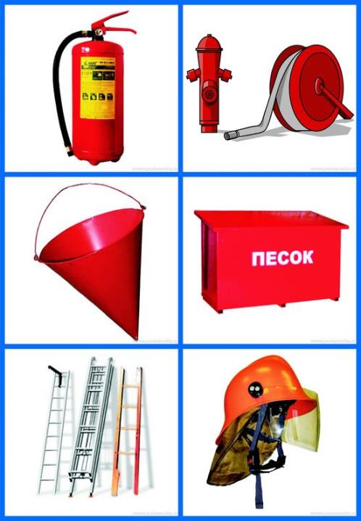
Я мчусь с сиреной на пожар Везу я воду с пеной. Потушим вмиг огонь и жар Мы быстры, словно стрелы…. 2.Что за тесный, тесный дом? Сто сестричек жмутся в нём. И любая из сестричек Может вспыхнуть как костёр….. 3.Висит – молчит , а перевернёшь, шипит, и пена летит….. 4.Летала мошка- сосновая ножка, на стог сена села- всё сено съела…. 5.Всё ест , не наестся , а пьёт—умирает…. 6.С языком , а не лает, без зубов , а кусается….

Slide 15
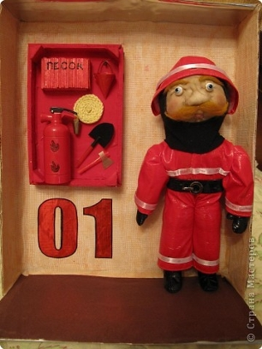
ЧТО ДЕЛАТЬ В СЛУЧАЕ ПОЖАРА? Если пожар случится в твоей квартире – немедленно убегай подальше: на улицу или к соседям. · Помни, если нет возможности выйти через дверь, спасайся на балконе или возле открытого окна. · Ни в коем случае не прячься от пожара под кроватью или в шкафу - пожарным будет трудно тебя найти. · Тушить огонь дело взрослых, но вызывать пожарных ты можешь сам. · Если на тебе вспыхнула одежда – остановись и падай на землю и катайся, пока не собьешь пламя.

